Slide 1
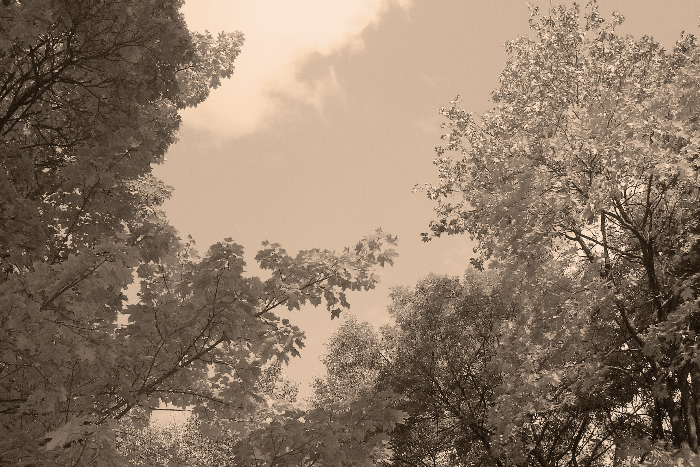
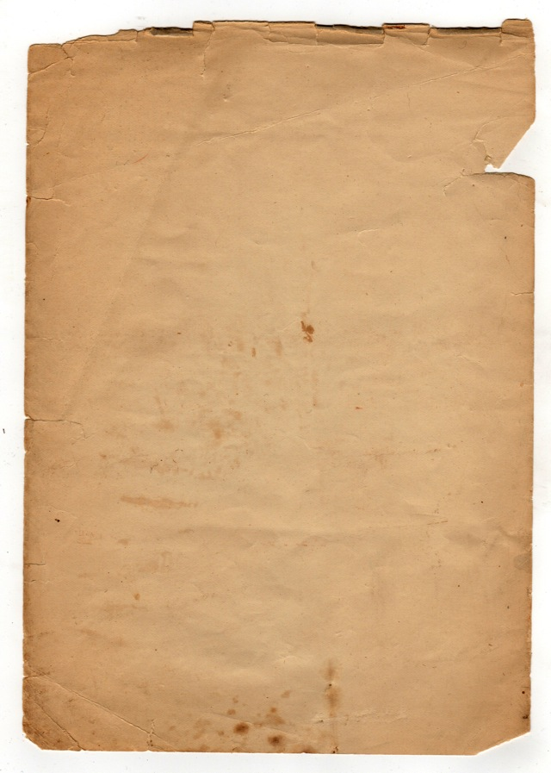
Тушино – край, где я живу
Номинация: Конкурс «В науку шаг за шагом»
Вид работы: Научно-исследовательская работа
Секция: Историко-краеведческая
Автор: Шаралапова Ольга Игоревна 9 «3»
Руководитель Пак Лилия Ибрагимовна,
работы: учитель истории и обществознания

Slide 2
Моя цель заключалась не только в том, чтобы описать историю района, но и в том, чтобы показать связь времен − от самых древнейших до наших дней.
Задача работы состояла в том, чтобы отразить нить истории нашего родного Тушино в общем полотне истории России.
Значимость моей работы в том, что она вносит обобщение в историю района Тушино, и может быть интересна не только местным жителям, но и ценителям истории.

Slide 3
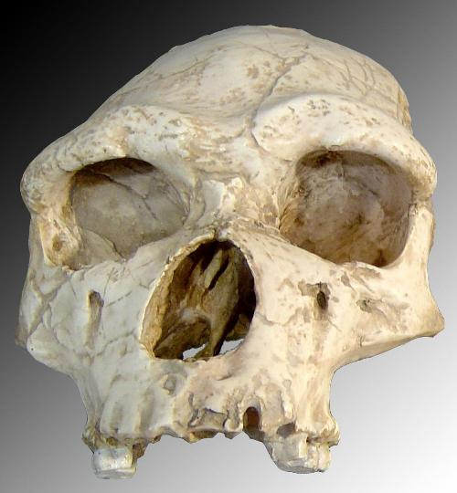
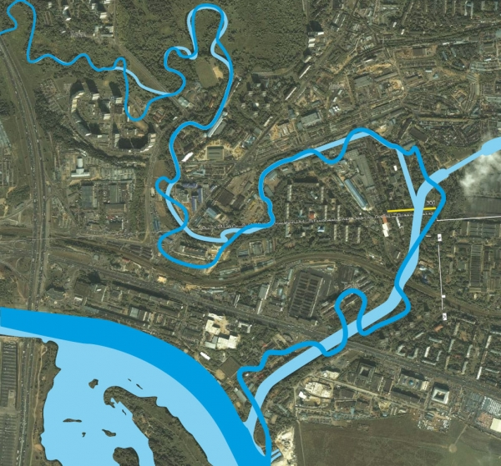
Сходненский череп был найден 1939 году во время строительства Сталинского деривационного канала Москвы-реки.
Сходня обмелела и теперь выглядит не так внушительно, как несколько веков назад.

Slide 4
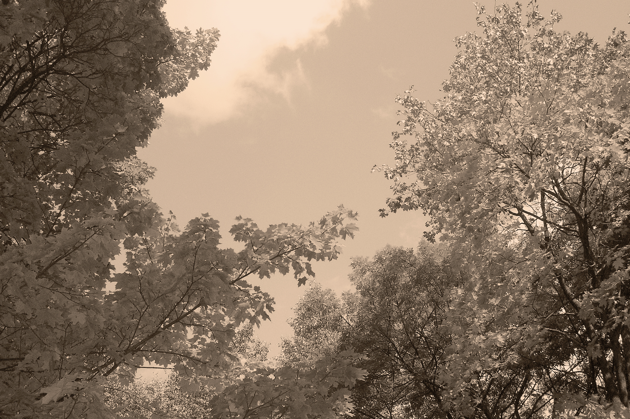
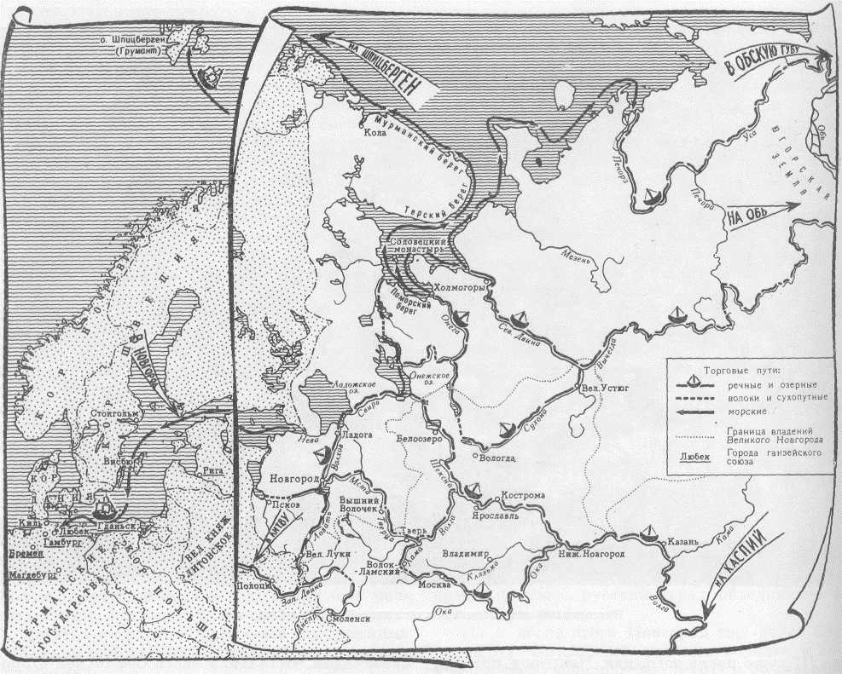
Сходня действительно была важнейшим торговым путем – и единственным. Она связывала Москву с Владимиром и Суздалем.
По Сходне суда всходили, поднимались до волока вверх по течению (отсюда имена Всходня и Входня), а в обратном направлении, от волока да Москвы-реки, выходили (отсюда, соответственно, Выходня и Сходня).
Село Коробово, предок Тушино, было передано сыну боярина Квашнина, по прозвищу «Туша». Его потомки звались уже боярами Тушиными, а село Коробово – Тушино. Название это сохранилось до наших дней.

Slide 5
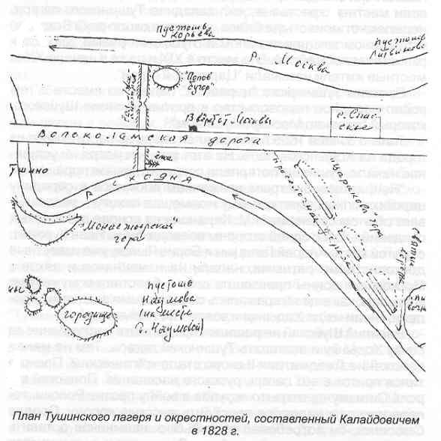
1 июня 1608 года самозванец Лжедмитрий II, выдававший себя за царевича Дмитрия, сына Ивана Грозного, разбил в Тушино, в 12 километрах от Москвы, свой лагерь. Лжедмитрий получил прозвище «Тушинский вор».
В Тушино образовался целый большой город, новая столица, со своим царем, своей боярской думой, своими приказами, своим патриаршим престолом, своим монетным двором.
С трех сторон его окружала Всходня, с одной – Москва-река, Волоколамская дорога вела прямо на Кремль; узкий перешеек Лжедмитрий укрепил валами.

Slide 6
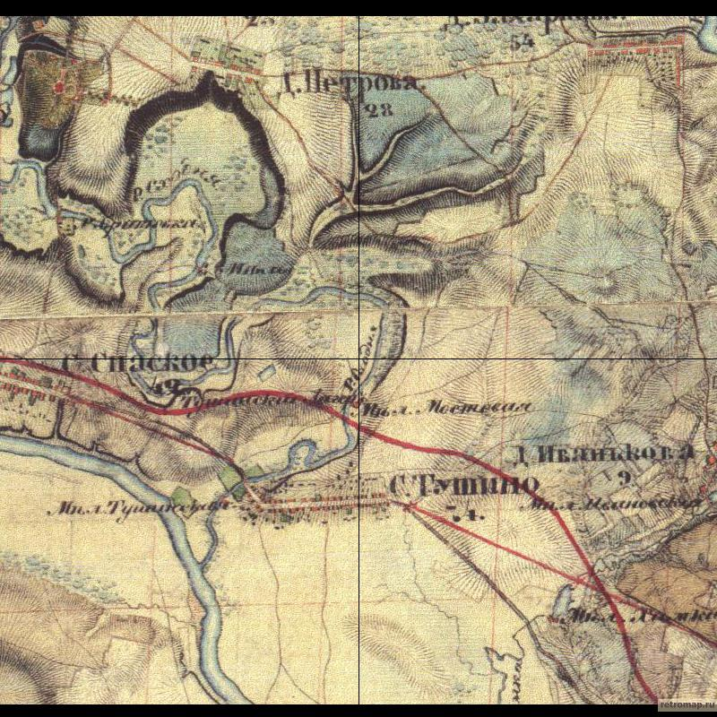
На топографической карте Ф.Ф.Шуберта , датированной 1852 годом, отмечен Тушинский лагерь.

Slide 7
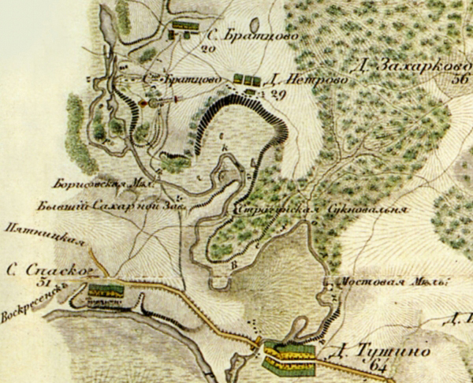
Для моего исследования мы возьмем топографическую карту 1823 года – она практически повторяет карту 1852 года, но ее сохранность и четкость исполнения позволяют мне сопоставить эту карту с современными .

Slide 8
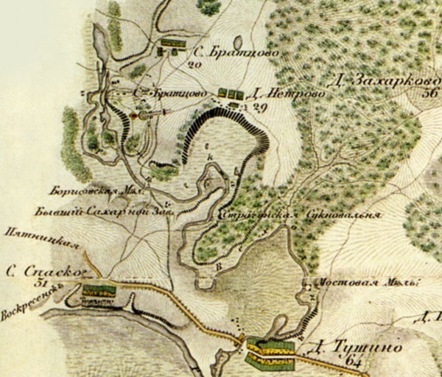

Slide 9
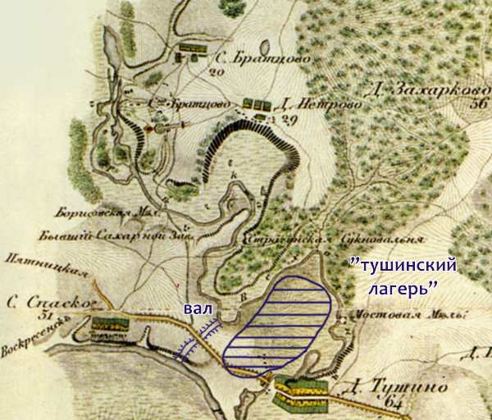

Slide 10
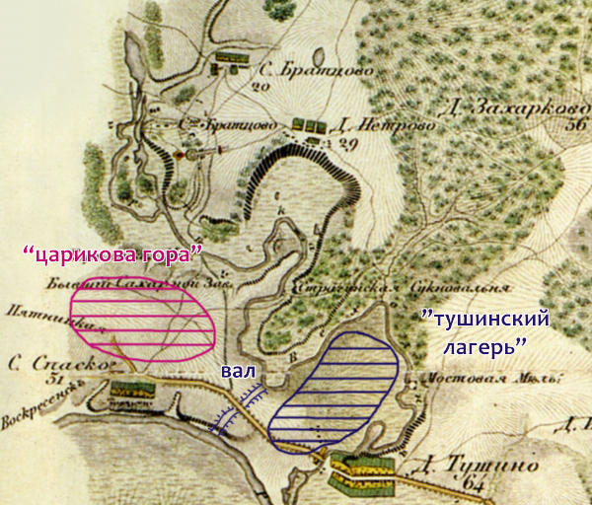

Slide 11
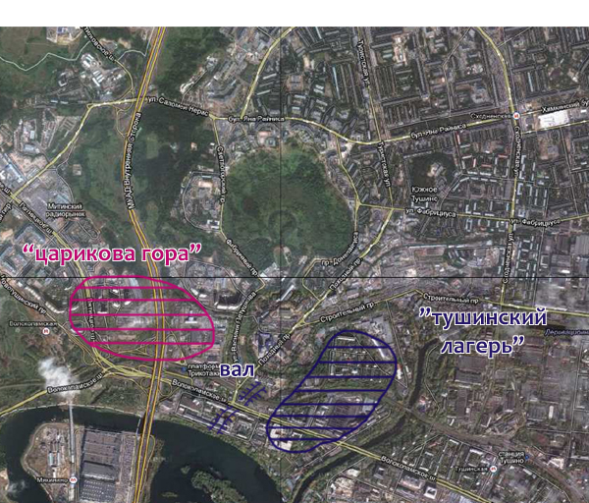

Slide 12
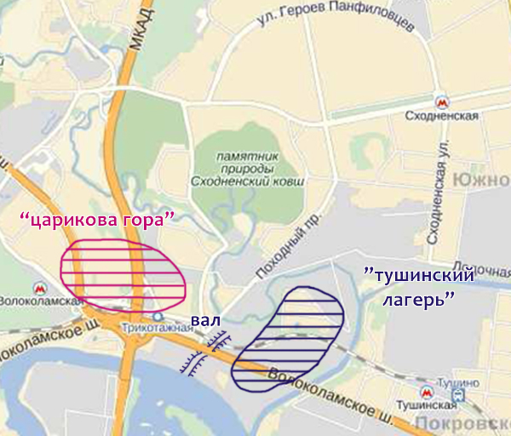

Slide 13
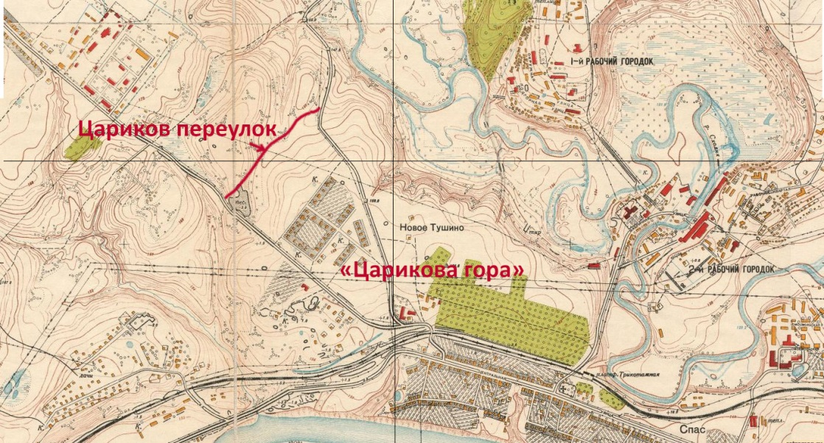
Местоположение «Цариковой горы» мы можем так же найти по изолиниям на топографической карте 1952 года, когда МКАД ещё не был построен .

Slide 14
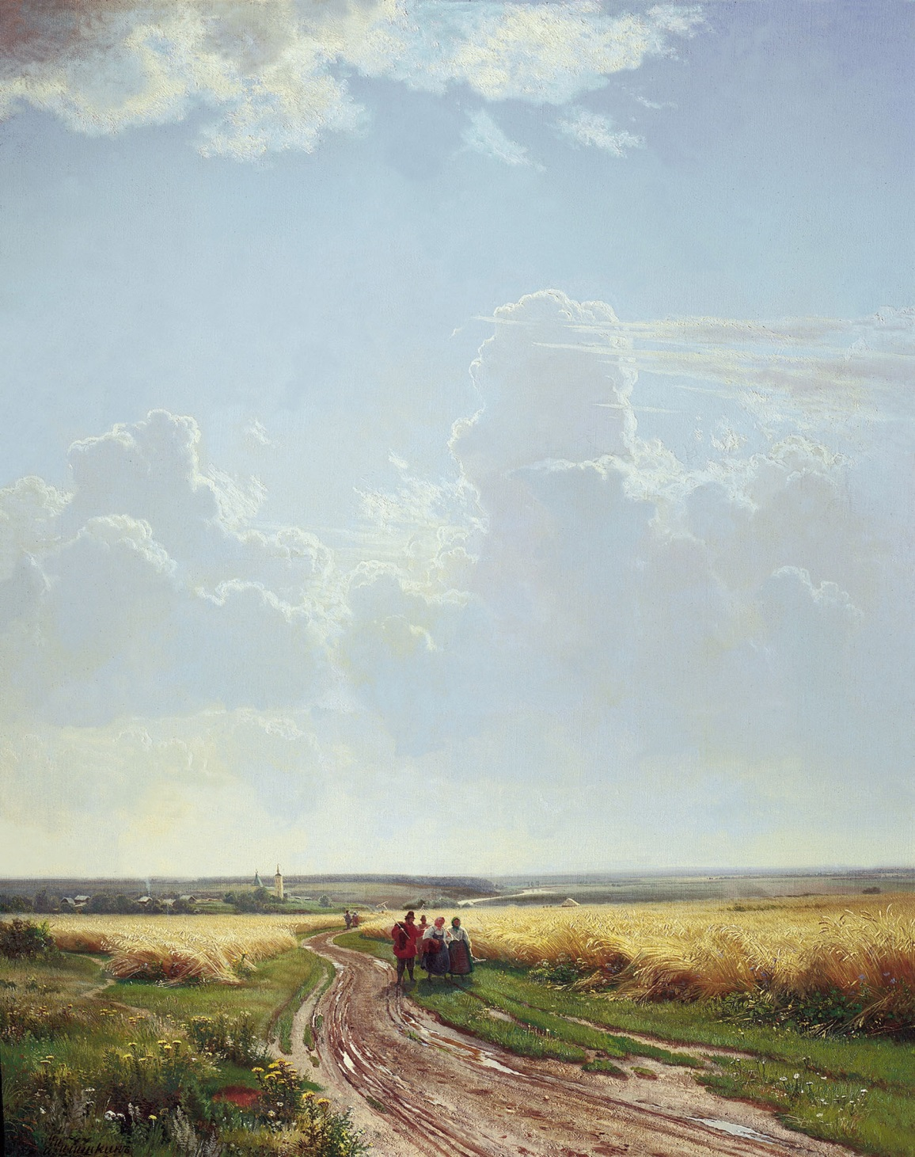
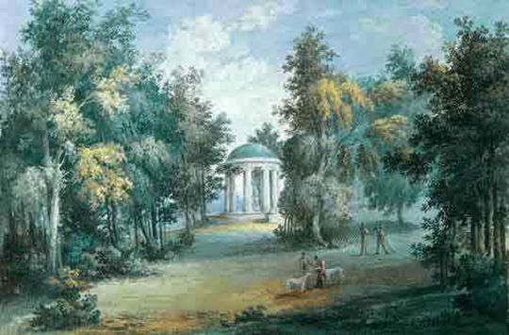
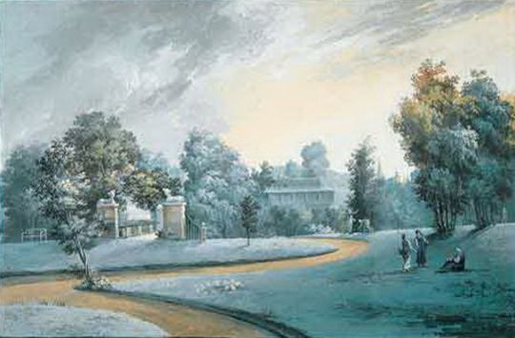

Slide 15
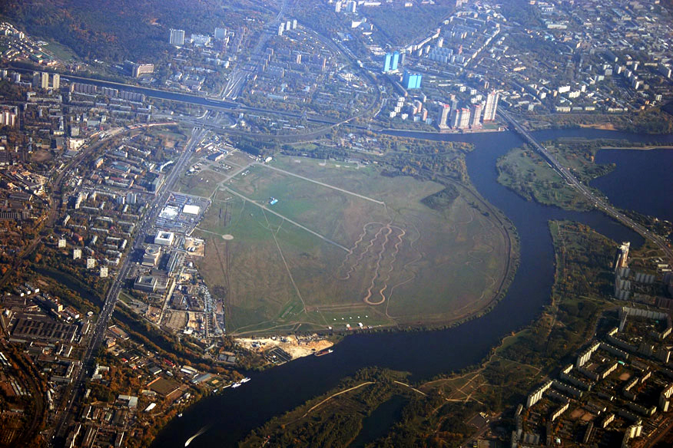
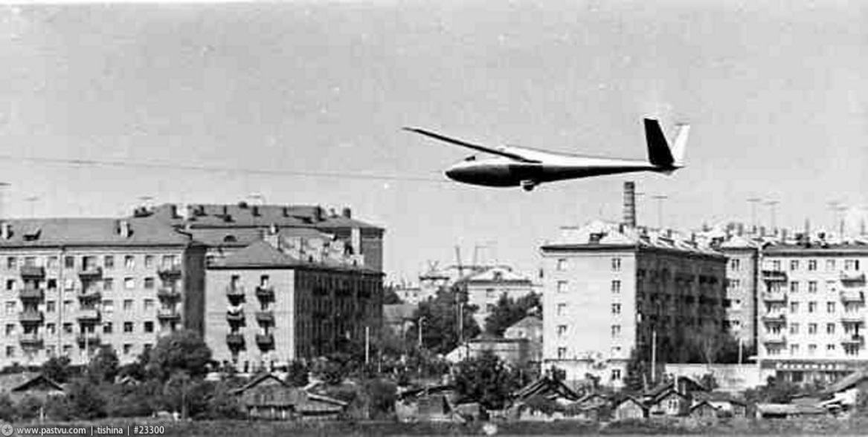
В 1927 году в Тушино было создано Общество Содействия Обороне, Авиационному и Химическому Строительству, сокращенно ОСОАВИАХИМ.
В 1931 году недалеко от деревни Захарково был построен аэродром Гражданского воздушного флота, затем переданный Управлению полярной авиацией Главсевморпути.
В 1937 году здесь открылся учебный центр летчиков полярной авиации. Отсюда отправлялись на ведение ледовых разведок, для спасения полярников, вылетали экспедиции на дрейфующие стации. Захарково стало настоящим домом для полярников.
Рядом с Захарковым на Химкинском водохранилище были созданы причалы для самолетов-амфибий, использовавшихся в полярной авиации.

Slide 16
В Тушино в 1939 году была основана ОТБ-82, или Тушинская шарашка. Сейчас это Московское Машиностроительное предприятие имени Чернышева, известное также под именами «Красный Октябрь».
Главным конструктором был назначен А.Д. Чаромский, один из осноователей ЦИАМа.
В 1942 году А.Д. Чаромский довел дизель М-30 до рекомендации к выпуску. Его освободили, а двигатель назвали АЧ-ЗОБ по имени автора.
Под руководством В.П. Глушко работал С.П. Королев, получивший задание на проектирование ракет. Именно с именем Королева связан запуск первого человека в космос.
В шарашке также работал В.П. Глушко, разрабатывавший реактивные двигатели. Им был изобретен четырехкамерный реактивный двигатель на жидком топливе.

Slide 17
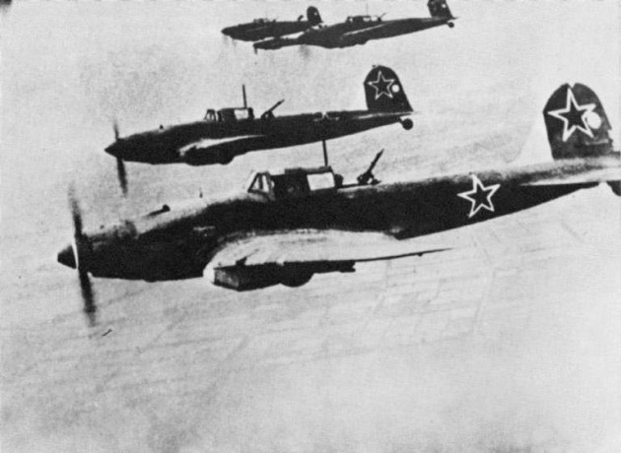
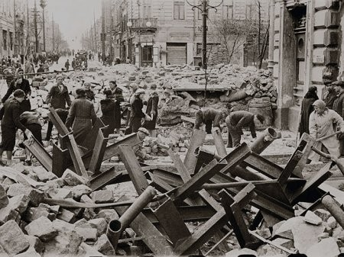
Целью фашистской авиации в Тушино стали Волоколамское шоссе и железная дорога. Тушинский и Захарковский аэродромы могли служить площадкой для выброски десанта.
Вокруг Москвы были созданы зоны противовоздушной обороны и аэростатного заграждения. Линия фронта проходила очень близко. На подступах к столице рылись противотанковые рвы и ставились ежи.
Захарковский аэродром стал базой для летчиков-штурмовиков. Осенью 1942 года здесь был сформирован 1-ый гвардейский штурмовой авиакорпус под командованием генерала Рязанова.

Slide 18

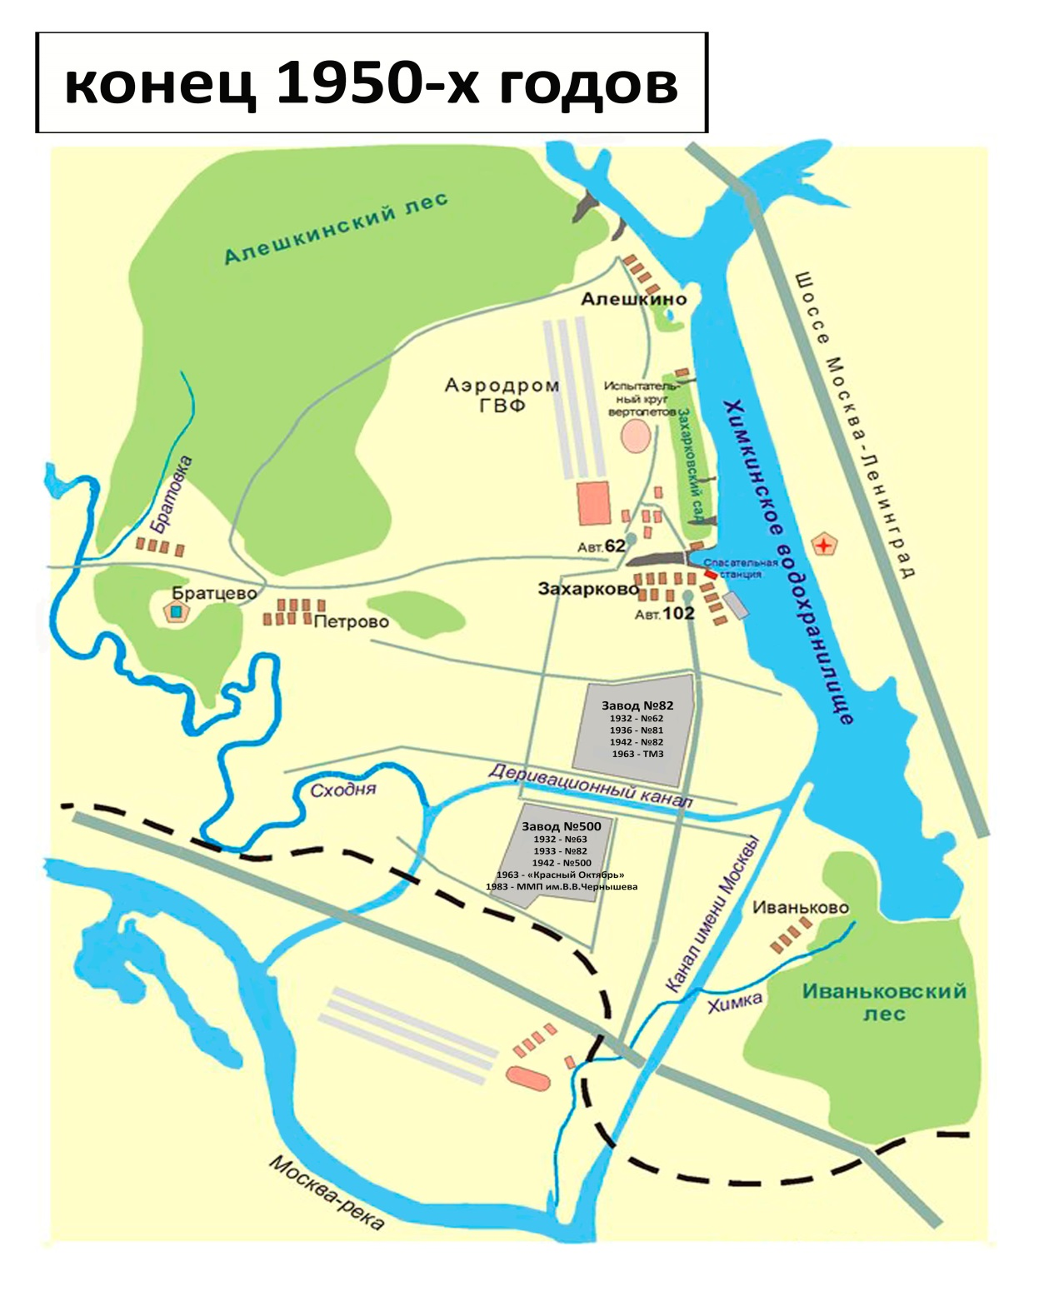

Slide 19
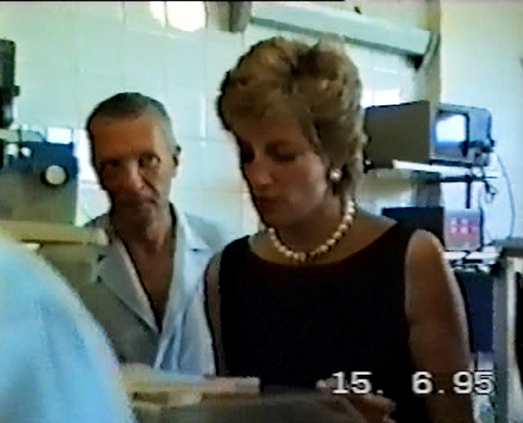
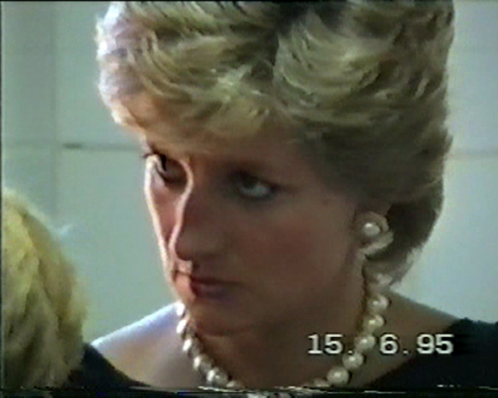
В июне 1995 года Тушинскую детскую больницу посетила Принцесса Диана.

Slide 20
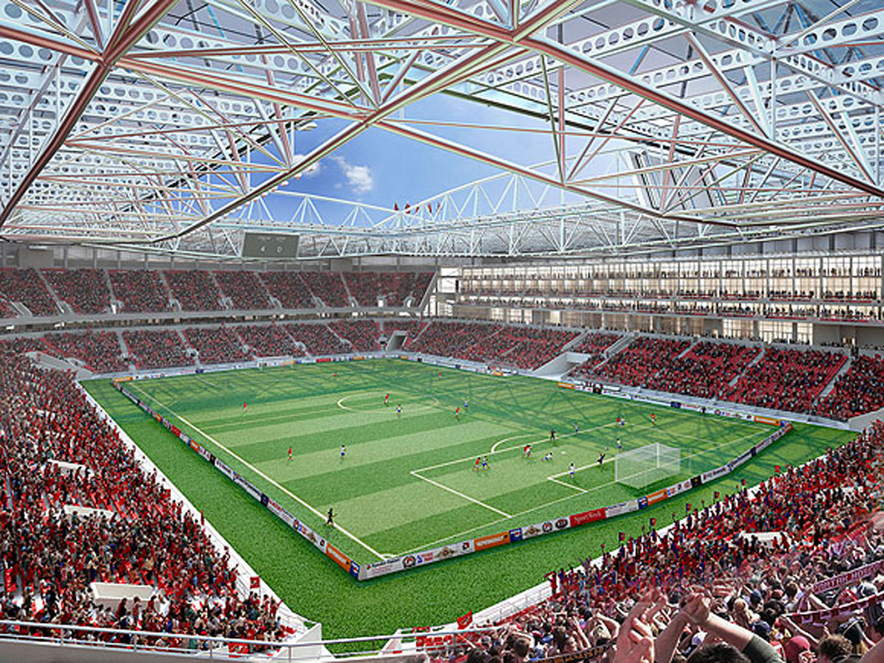
Современную станцию метро «Спартак» запланировали еще в 1967 году под названием «Аэрополе» – на этом месте находился Тушинский аэродром.

Slide 21
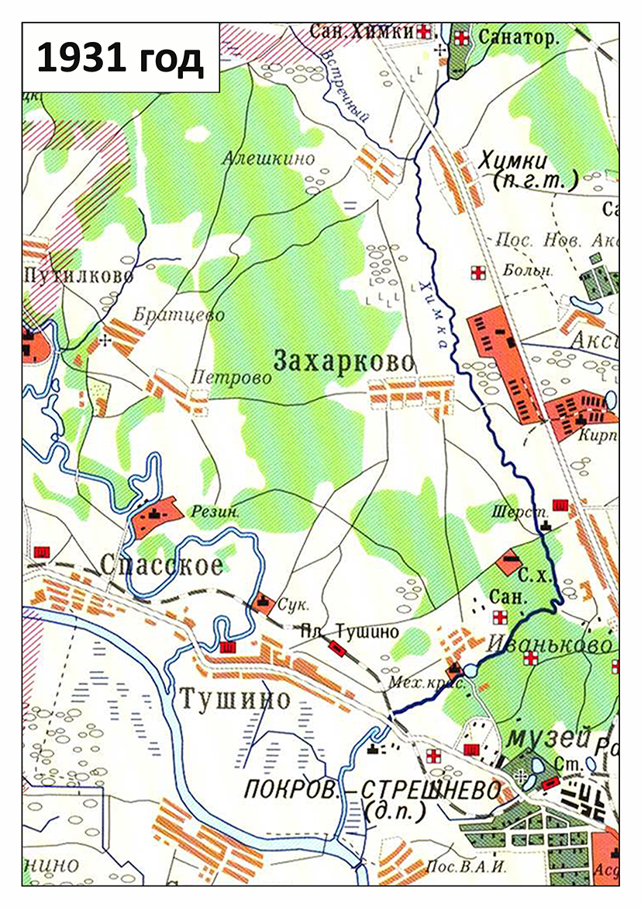
Наложение карт разных лет даёт представление о том, как менялось Тушино.

Slide 22
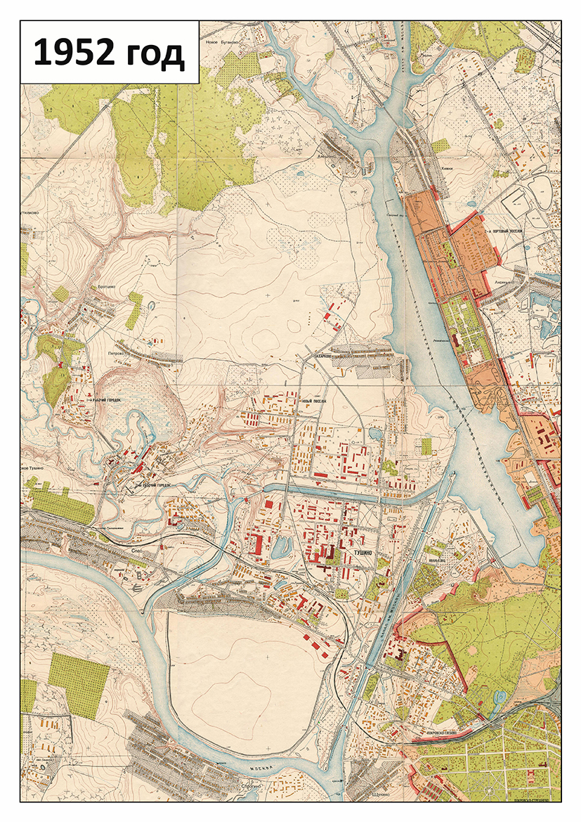
Наложение карт разных лет даёт представление о том, как менялось Тушино.

Slide 23
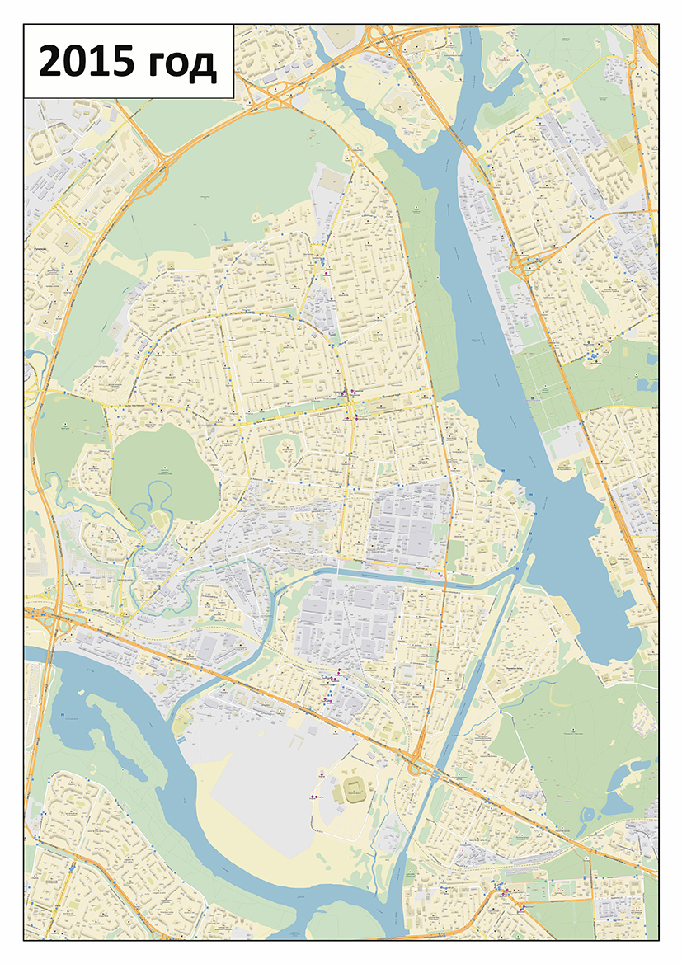
Наложение карт разных лет даёт представление о том, как менялось Тушино.

Slide 24

Тушинцам есть, чем гордиться. За нашими плечами огромная история, а впереди – еще большая. Мы должны изучать родную историю, но историю места, где ты родился и вырос – в первую очередь.

